Slide 1
Collège des Sœurs des Saints-Cœurs
Bickfaya
Année académique 2024-2025
Matière: Mathématiques
Classe: SV et SG
Date: Mars 2025
Collège SSCC Bickfaya
Chapitres 4 et 5 : Produit vectoriel. Produit mixte.
Droites et plan de l’espace.
( SG et SV ).

Slide 2
Objectifs
1-Rappeler le produit scalaire et ses propriétés
2-Rappeler le produit vectoriel et ses propriétés
3-Rappeler le produit mixte et ses propriétés
4-Définir une droite dans l’espace
5-Définir un plan dans l’espace
6-Déterminer les positions entre droites et plans
7-Définir la distance entre droites ou droite et plan
8-Calculer l’angle entre deux droites, deux plans ou droite et plan

Slide 3
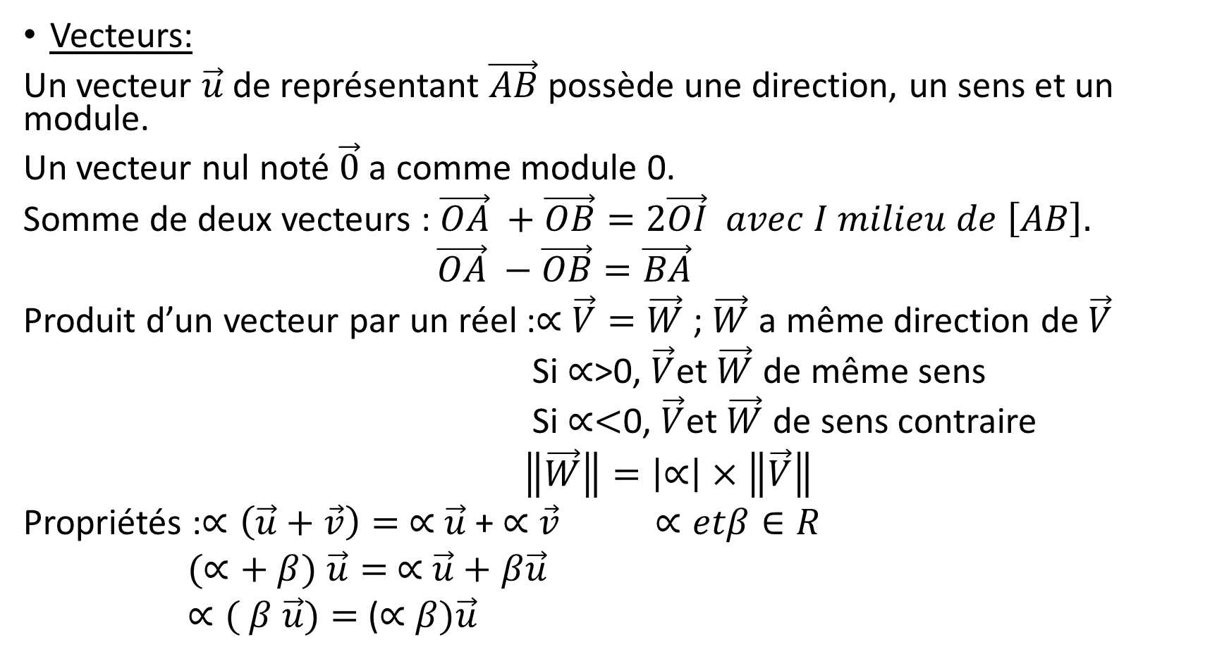
Produit vectoriel. Produit mixte.
1.Rappel.
Vecteurs:
Un vecteur $\vec{u}$de représentant $\vec{AB}$possède une direction, un sens et un module.
Un vecteur nul noté $\vec{0}$a comme module 0.
Somme de deux vecteurs : $\vec{OA} +\vec{OB}=2\vec{OI} avec I milieu de \left[AB\right].$
$\vec{OA} −\vec{OB}=\vec{BA}$
Produit d’un vecteur par un réel :$∝$ $\vec{V}=\vec{W}$ ; $\vec{W}$ a même direction de $\vec{V}$
Si $∝$>0, $\vec{V}$et $\vec{W}$ de même sens
Si $∝<$0, $\vec{V}$et $\vec{W}$ de sens contraire
$\left\|\vec{W}\right\|=\left|∝\right|×$ $\left\|\vec{V}\right\|$
Propriétés :$∝\left(\vec{u}+\vec{v}\right)=$ $∝$ $\vec{u}$ + $∝$ $\vec{v}$ $∝etβ∈R$
$(∝+ β)$ $\vec{u}=$ $∝$ $\vec{u}+$ $β\vec{u}$
$∝( β$ $\vec{u})=$ ($∝$ $β)\vec{u}$

Slide 4
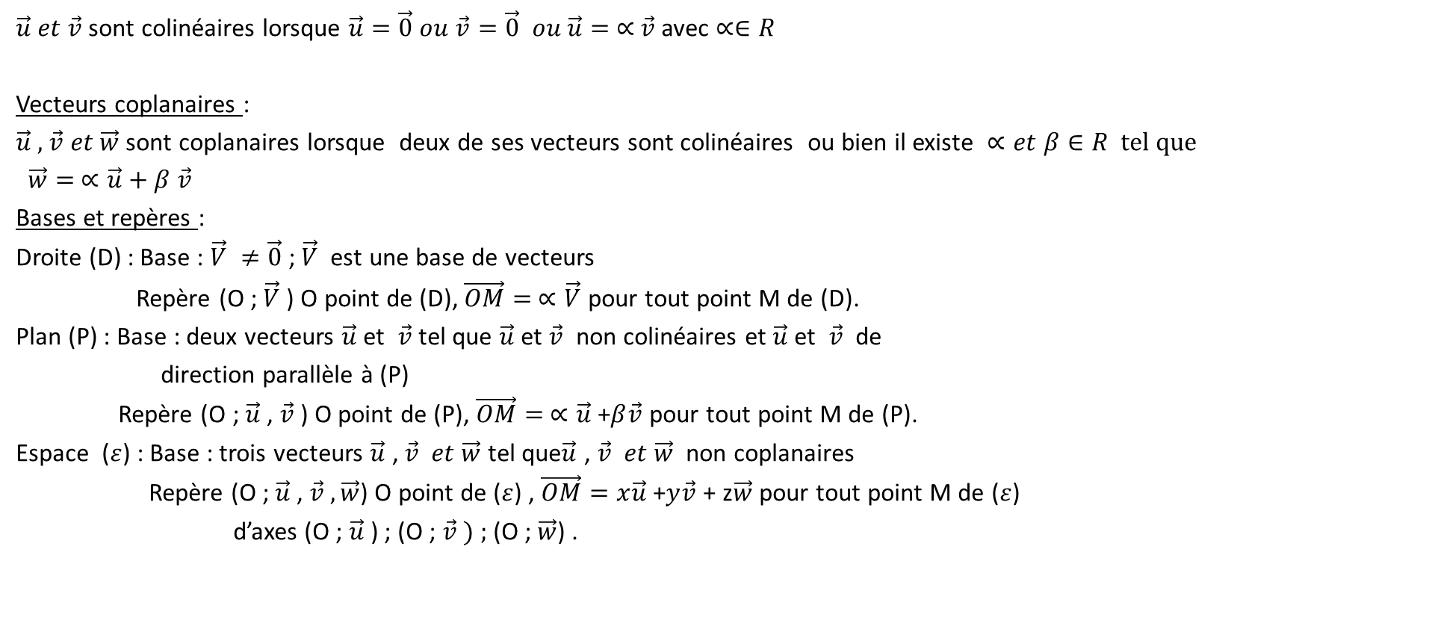
Vecteurs colinéaires :
$\vec{u} et$ $\vec{v}$sont colinéaires lorsque $\vec{u}=\vec{0} ou$ $\vec{v}=\vec{0} ou \vec{u}= ∝$ $\vec{v}$ avec $∝∈R$
Vecteurs coplanaires :
$\vec{u} ,$ $\vec{v} et \vec{w} \text{sont}$ coplanaires lorsque deux de ses vecteurs sont colinéaires ou bien il existe $∝et β∈R$ $tel que$
$\vec{w}= ∝\vec{u}+β$ $\vec{v}$
Bases et repères :
Droite (D) : Base : $\vec{V} ≠\vec{0}$ ; $\vec{V}$ est une base de vecteurs
Repère (O ; $\vec{V}$ ) O point de (D), $\vec{OM}= ∝\vec{V}$ pour tout point M de (D).
Plan (P) : Base : deux vecteurs $\vec{u}$ et $\vec{v}$tel que $\vec{u}$ et $\vec{v}$ non colinéaires et $\vec{u}$ et $\vec{v}$ de
direction parallèle à (P)
Repère (O ; $\vec{u}$ , $\vec{v}$) O point de (P), $\vec{OM}= ∝\vec{u} \text{+}β\vec{v}$ pour tout point M de (P).
Espace ($ε$) : Base : trois vecteurs $\vec{u}$ , $\vec{v} et \vec{w}$ tel que$\vec{u}$ , $\vec{v} et \vec{w}$ non coplanaires
Repère (O ; $\vec{u}$ , $\vec{v} ,\vec{w}$) O point de ($ε$) , $\vec{OM}=x\vec{u}\text{ +}y\vec{v}$ + z$\vec{w}$ pour tout point M de ($ε$)
d’axes (O ; $\vec{u}$ ) ; (O ; $\vec{v} ) ;$ (O ; $\vec{w}$) .

Slide 5
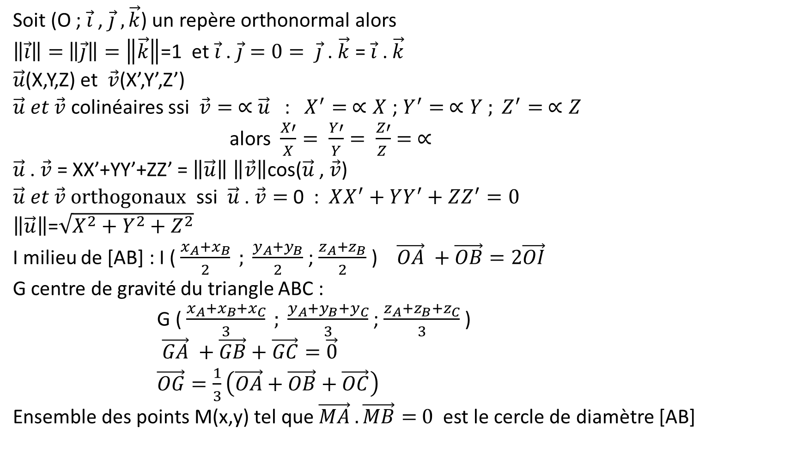
Quelques applications de l’espace :
Soit (O ; $\vec{i}$ , $\vec{j} ,\vec{k}$) un repère orthonormal alors
$\left\|\vec{i}\right\|=$ $\left\|\vec{j}\right\|=\left\|\vec{k}\right\|$=1 et $\vec{i}$ . $\vec{j}=0= \vec{j}$ . $\vec{k}$ = $\vec{i}$ . $\vec{k}$
$\vec{u}$(X,Y,Z) et $\vec{v}$(X’,Y’,Z’)
$\vec{u} et$ $\vec{v}$colinéaires ssi $\vec{v}= ∝$ $\vec{u}$ : $X^{′}= ∝X$ ; $Y^{′}= ∝Y ; Z^{′}= ∝Z$
alors $\frac{X′}{X}= \frac{Y′}{Y}= \frac{Z′}{Z }$ $= ∝$
$\vec{u}$ . $\vec{v}$ = XX’+YY’+ZZ’ = $\left\|\vec{u}\right\|$ $\left\|\vec{v}\right\|$cos($\vec{u}$ , $\vec{v}$)
$\vec{u} et$ $\vec{v} orthogonaux$ ssi $\vec{u}$ . $\vec{v}=$ 0 : $XX^{′}+YY^{′}+ZZ^{′}=0$
$\left\|\vec{u}\right\|$=$\sqrt{X^{2}+Y^{2}+Z^{2}}$
I milieu de [AB] : I ( $\frac{x_{A}+x_{B}}{2} ; \frac{y_{A}+y_{B}}{2}$; $\frac{z_{A}+z_{B}}{2}$) $\vec{OA} +\vec{OB}=2\vec{OI}$
G centre de gravité du triangle ABC :
G ( $\frac{x_{A}+x_{B}+x_{C}}{3} ; \frac{y_{A}+y_{B}+y_{C}}{3}$; $\frac{z_{A}+z_{B}+z_{C}}{3}$)
$\vec{GA} +\vec{GB}+\vec{GC}=\vec{0}$
$\vec{OG}=\frac{1}{3}\left(\vec{OA}+\vec{OB}+\vec{OC}\right)$
Ensemble des points M(x,y) tel que $\vec{MA} . \vec{MB}=$ $0$ est le cercle de diamètre [AB]

Slide 6
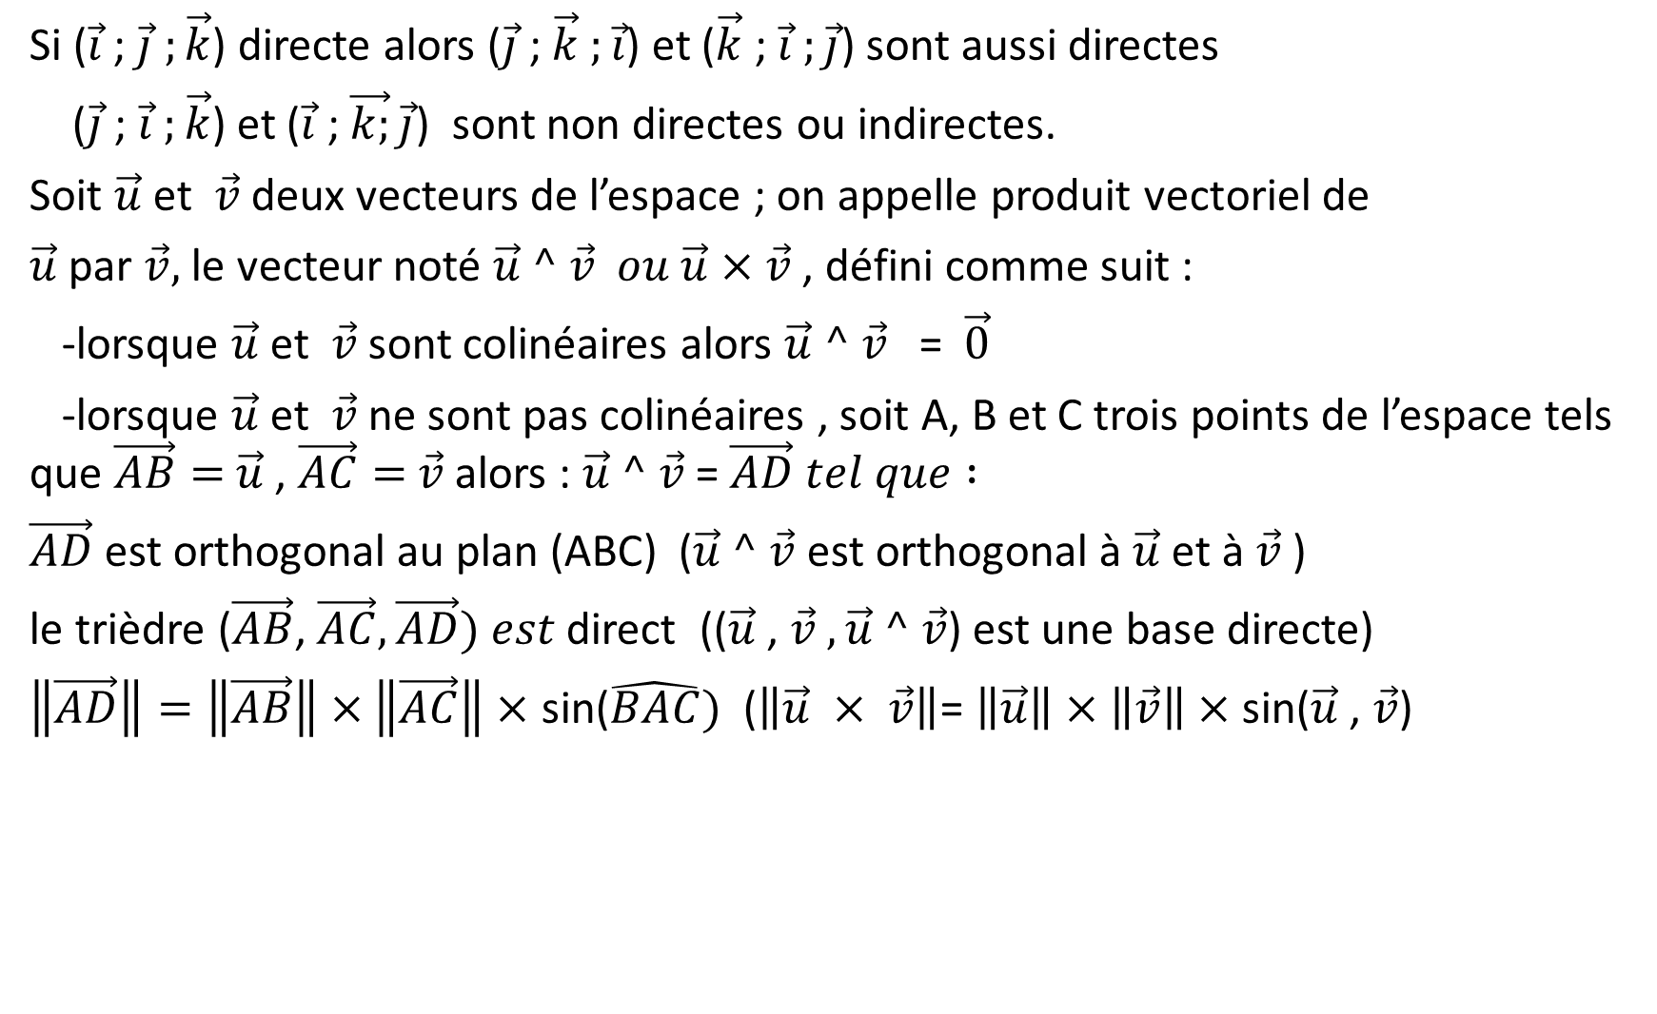
2.Produit vectoriel :
Si ($\vec{i}$ ; $\vec{j} ;\vec{k}$) directe alors ($\vec{j}$ ; $\vec{k} ;\vec{i}$) et ($\vec{k}$ ; $\vec{i} ;\vec{j}$) sont aussi directes
($\vec{j}$ ; $\vec{i} ;\vec{k}$) et ($\vec{i}$ ; $\vec{k;}\vec{j}\text{)}$ sont non directes ou indirectes.
Soit $\vec{u}$ et $\vec{v}$deux vecteurs de l’espace ; on appelle produit vectoriel de
$\vec{u}$ par $\vec{v},$le vecteur noté $\vec{u}$ $^ \vec{v} ou$ $\vec{u}$ $×$ $\vec{v}$, défini comme suit :
-lorsque $\vec{u}$ et $\vec{v}$sont colinéaires alors $\vec{u}$ $^ \vec{v}$ = $\vec{0}$
-lorsque $\vec{u}$ et $\vec{v}$ne sont pas colinéaires , soit A, B et C trois points de l’espace tels que $\vec{AB}=$ $\vec{u}$ , $\vec{AC}=$ $\vec{v}$alors : $\vec{u}$ $^ \vec{v}$ = $\vec{AD} tel que :$
$\vec{AD}$ est orthogonal au plan (ABC) ($\vec{u}$ $^ \vec{v}$ est orthogonal à$\vec{u}$ et à $\vec{v}$)
le trièdre ($\vec{AB}$, $\vec{AC},\vec{AD}) est$direct (($\vec{u}$ , $\vec{v} ,\vec{u} ^ \vec{v}$) est une base directe)
$\left\|\vec{AD}\right\|=\left\|\vec{AB}\right\|×$ $\left\|\vec{AC}\right\|$ $×$ sin($\hat{BAC})$ ($\left\|\vec{u} × \vec{v}\right\|$= $\left\|\vec{u}\right\|$ $×$ $\left\|\vec{v}\right\|$ $×$ sin($\vec{u}\text{ , }\vec{v}$)

Slide 7
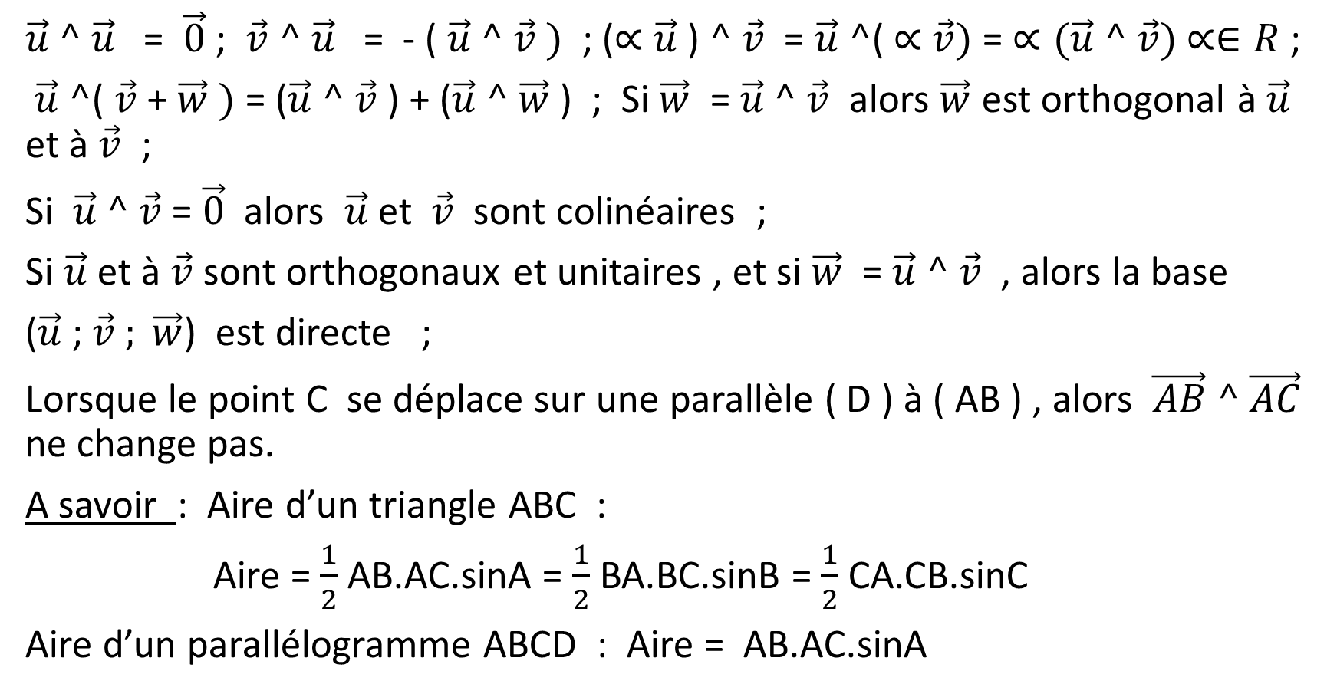
Propriétés :
$\vec{u}$ $^ \vec{u}$ = $\vec{0}$ ; $\vec{v}$ $^ \vec{u}$ = - ( $\vec{u}$ $^ \vec{v} )$ ; ($∝$ $\vec{u}$ ) $^ \vec{v}$ = $\vec{u} ^$( $∝$ $\vec{v})$ = $∝(\vec{u} ^ \vec{v})$ $∝∈R$ ;
$\vec{u} ^$( $\vec{v}$ + $\vec{w} )$ = ($\vec{u}$ $^ \vec{v}$ ) + ($\vec{u}$ $^ \vec{w}$ ) ; Si $\vec{w}$ =$\vec{u}$ $^ \vec{v}$ alors $\vec{w}$ est orthogonal à$\vec{u}$ et à $\vec{v}$ ;
Si $\vec{u}$ $^ \vec{v}$ = $\vec{0}$ alors $\vec{u}$ et $\vec{v}$sont colinéaires ;
Si $\vec{u}$ et à $\vec{v}$sont orthogonaux et unitaires , et si $\vec{w}$ =$\vec{u}$ $^ \vec{v}$ , alors la base
($\vec{u}$ ; $\vec{v} ; \vec{w}$) est directe ;
Lorsque le point C se déplace sur une parallèle ( D ) à ( AB ) , alors $\vec{AB}$ $^$ $\vec{AC}$ ne change pas.
A savoir : Aire d’un triangle ABC :
Aire = $\frac{1}{2}$ AB.AC.sinA = $\frac{1}{2}$ BA.BC.sinB = $\frac{1}{2}$ CA.CB.sinC
Aire d’un parallélogramme ABCD : Aire = AB.AC.sinA

Slide 8
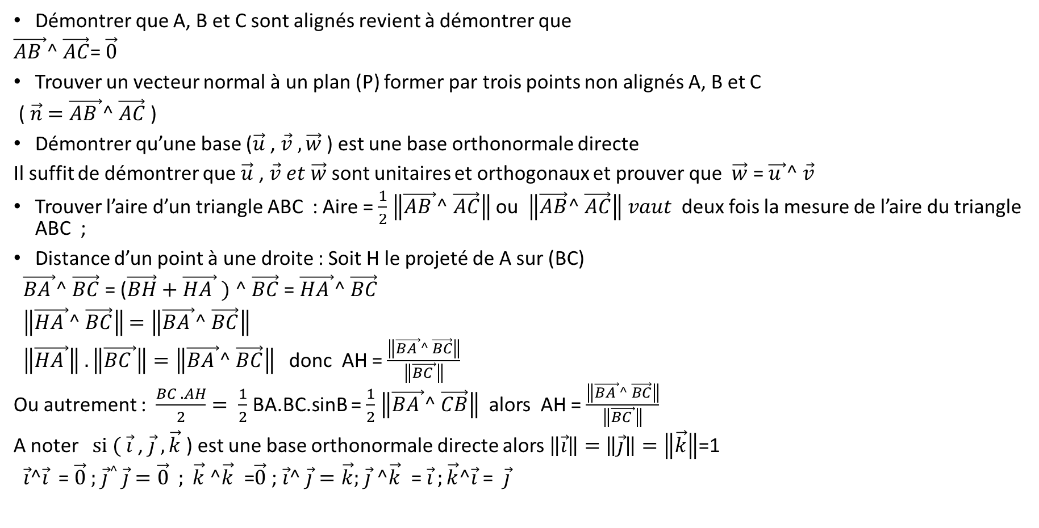
Applications du produit vectoriel :
Démontrer que A, B et C sont alignés revient à démontrer que
$\vec{AB }^ \vec{AC}$= $\vec{0}$
Trouver un vecteur normal à un plan (P) former par trois points non alignés A, B et C
( $\vec{n}$ $=\vec{AB }^ \vec{AC}$ )
Démontrer qu’une base ($\vec{u}$ , $\vec{v} ,\vec{w}$) est une base orthonormale directe
Il suffit de démontrer que $\vec{u}$ , $\vec{v} et \vec{w}$sont unitaires et orthogonaux et prouver que $\vec{w}$ = $\vec{u }^ \vec{v}$
Trouver l’aire d’un triangle ABC : Aire = $\frac{1}{2}$ $\left\|\vec{AB }^ \vec{AC}\right\|$ ou $\left\|\vec{AB}^ \vec{AC}\right\| vaut$deux fois la mesure de l’aire du triangle ABC ;
Distance d’un point à une droite : Soit H le projeté de A sur (BC)
$\vec{BA }^ \vec{BC}$ = ($\vec{BH}+\vec{HA } ) ^ \vec{BC}$ = $\vec{HA }^ \vec{BC}$
$\left\|\vec{HA }^ \vec{BC}\right\|$ $=\left\|\vec{BA }^ \vec{BC}\right\|$
$\left\|\vec{HA }\right\| .\left\|\vec{BC }\right\|=\left\|\vec{BA }^ \vec{BC}\right\|$ donc AH = $\frac{\left\|\vec{BA }^ \vec{BC}\right\|}{\left\|\vec{BC }\right\|}$
Ou autrement : $\frac{BC . AH}{2}= \frac{1}{2}$ BA.BC.sinB = $\frac{1}{2}$ $\left\|\vec{BA }^ \vec{CB}\right\|$ alors AH = $\frac{\left\|\vec{BA }^ \vec{BC}\right\|}{\left\|\vec{BC }\right\|}$
A noter $si ( \vec{i}$ , $\vec{j} ,\vec{k}$) est une base orthonormale directe alors $\left\|\vec{i}\right\|=$ $\left\|\vec{j}\right\|=\left\|\vec{k}\right\|$=1
$\vec{i}^\vec{i}$ = $\vec{0} ;$ ${\vec{j}}^{^ }\vec{j}=\vec{0} ; \vec{k} ^\vec{k} \text{ =}\vec{0}$ ; $\vec{i}^$ $\vec{j}=\vec{k};$ $\vec{j} ^\vec{k} \text{ = }\vec{i}$ $;\vec{k}^\vec{i}$ = $\vec{j}$

Slide 9
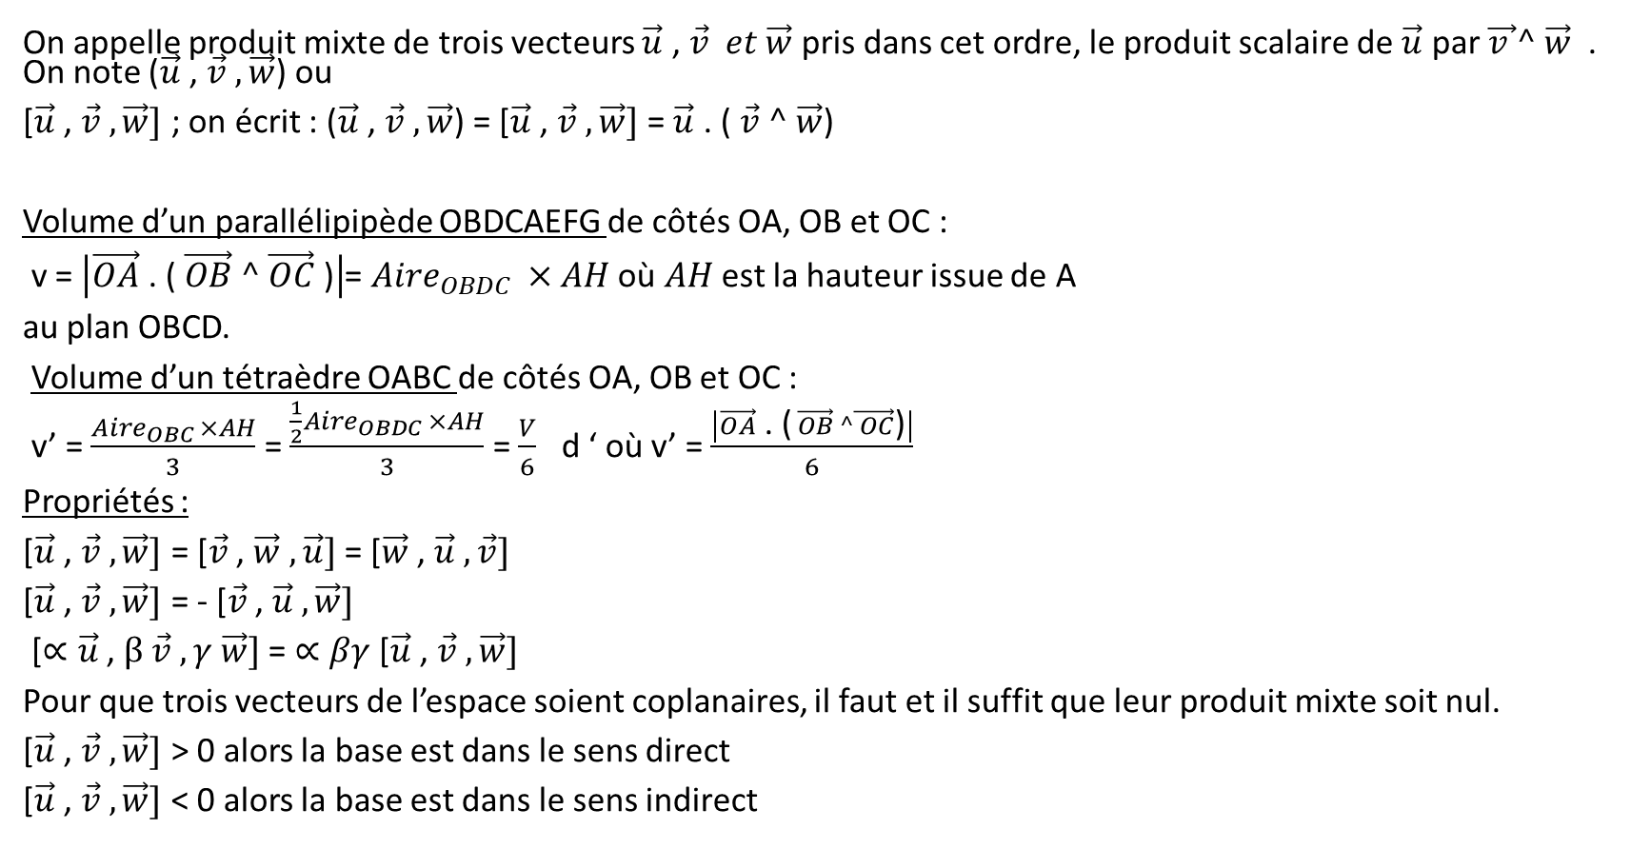
3.Produit mixte.
On appelle produit mixte de trois vecteurs $\vec{u}$ , $\vec{v} et \vec{w}$pris dans cet ordre, le produit scalaire de $\vec{u}$ par $\vec{v }^ \vec{w}$ . On note ($\vec{u}$ , $\vec{v} , \vec{w}$) ou
[$\vec{u}$ , $\vec{v} , \vec{w}]$ ; on écrit : ($\vec{u}$ , $\vec{v} , \vec{w}$) = [$\vec{u}$ , $\vec{v} , \vec{w}]$ = $\vec{u}$ . ($\vec{v} ^$ $\vec{w}$)
Volume d’un parallélipipède OBDCAEFG de côtés OA, OB et OC :
v = $\left|\vec{OA}\text{ . (} \vec{OB} ^ \vec{OC}\text{ )}\right|$= ${Aire}_{OBDC} ×AH$ où $AH$est la hauteur issue de A
au plan OBCD.
Volume d’un tétraèdre OABC de côtés OA, OB et OC :
v’ = $\frac{{Aire}_{OBC} ×AH}{3}$ = $\frac{{\frac{1}{2}Aire}_{OBDC} ×AH}{3}$ = $\frac{V}{6}$ d ‘ où v’ = $\frac{\left|\vec{OA}\text{ . (} \vec{OB} ^\vec{ OC}\text{)}\right|}{6}$
Propriétés :
[$\vec{u}$ , $\vec{v} , \vec{w}]$ = [$\vec{v}$ , $\vec{w} , \vec{u}]$ = [$\vec{w}$ , $\vec{u} , \vec{v}]$
[$\vec{u}$ , $\vec{v} , \vec{w}]$ = - [$\vec{v}$ , $\vec{u} , \vec{w}]$
[$∝\vec{u}$ , $β \vec{v} , γ \vec{w}]$ = $∝βγ$ [$\vec{u}$ , $\vec{v} , \vec{w}]$
Pour que trois vecteurs de l’espace soient coplanaires, il faut et il suffit que leur produit mixte soit nul.
[$\vec{u}$ , $\vec{v} , \vec{w}]$ > 0 alors la base est dans le sens direct
[$\vec{u}$ , $\vec{v} , \vec{w}]$ < 0 alors la base est dans le sens indirect

Slide 10
Exercices.
A travailler dans le livre page 88 les numéros :
1,2,3,4,5,7,8 9,10,12,13,15 19,21,22,25

Slide 11
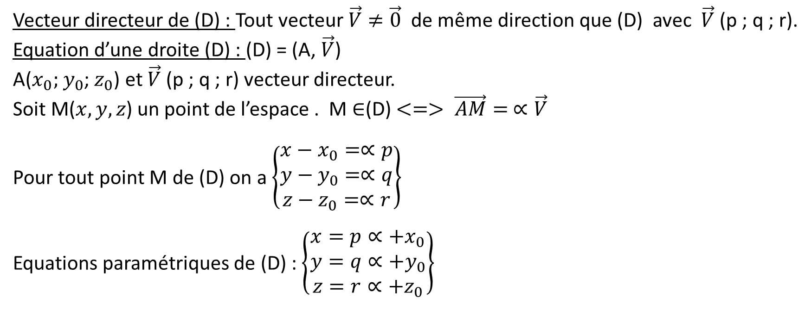
Droites et plan de l’espace.
1.Droites.
Vecteur directeur de (D) : Tout vecteur $\vec{V}≠\vec{0}$de même direction que (D) avec $\vec{V}$(p ; q ; r).
Equation d’une droite (D) : (D) = (A, $\vec{V}$)
A($x_{0};$ $y_{0}$; $z_{0}$) et $\vec{V}$(p ; q ; r) vecteur directeur.
Soit M($x,y,z$) un point de l’espace . M $∈$(D)$<=> \vec{AM}= ∝\vec{V}$
Pour tout point M de (D) on a $\left\{\begin{aligned}x−x_{0}=∝p \\ y−y_{0}=∝q \\ z−z_{0}=∝r\end{aligned}\right\}$
Equations paramétriques de (D) : $\left\{\begin{aligned}x=p∝+x_{0} \\ y=q∝+y_{0} \\ z=r∝+z_{0}\end{aligned}\right\}$

Slide 12
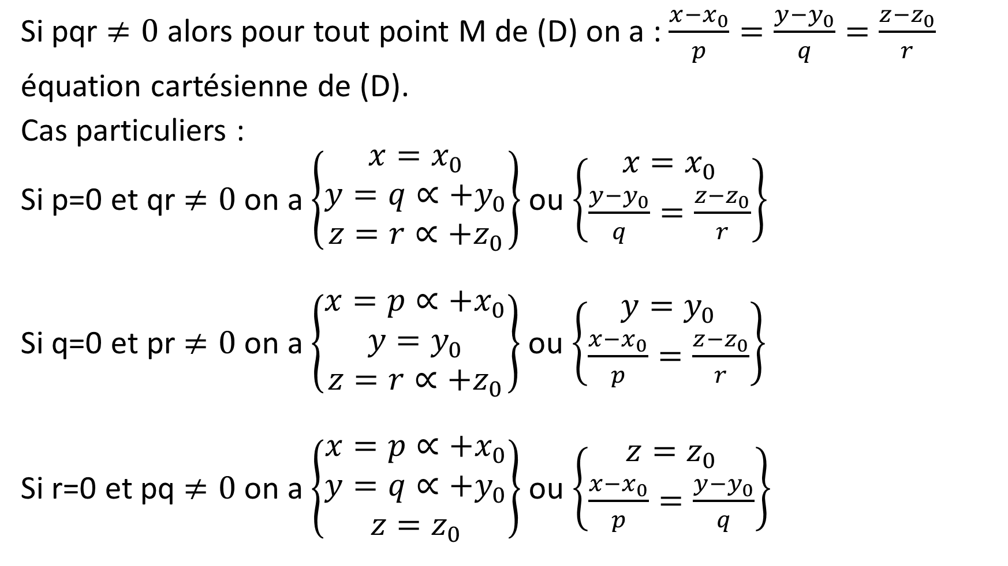
N.B1.
Si pqr $≠0$ alors pour tout point M de (D) on a : $\frac{x−x_{0}}{p}=\frac{y−y_{0}}{q}=\frac{z−z_{0}}{r}$
équation cartésienne de (D).
Cas particuliers :
Si p=0 et qr $≠0$ on a $\left\{\begin{aligned}x=x_{0} \\ y=q∝+y_{0} \\ z=r∝+z_{0}\end{aligned}\right\}$ ou $\left\{\begin{aligned}x=x_{0} \\ \frac{y−y_{0}}{q}=\frac{z−z_{0}}{r}\end{aligned}\right\}$
Si q=0 et pr $≠0$ on a $\left\{\begin{aligned}x=p∝+x_{0} \\ y=y_{0} \\ z=r∝+z_{0}\end{aligned}\right\}$ ou $\left\{\begin{aligned}y=y_{0} \\ \frac{x−x_{0}}{p}=\frac{z−z_{0}}{r}\end{aligned}\right\}$
Si r=0 et pq $≠0$ on a $\left\{\begin{aligned}x={p∝+x}_{0} \\ y=q∝+y_{0} \\ z=z_{0}\end{aligned}\right\}$ ou $\left\{\begin{aligned}z=z_{0} \\ \frac{x−x_{0}}{p}=\frac{y−y_{0}}{q}\end{aligned}\right\}$

Slide 13
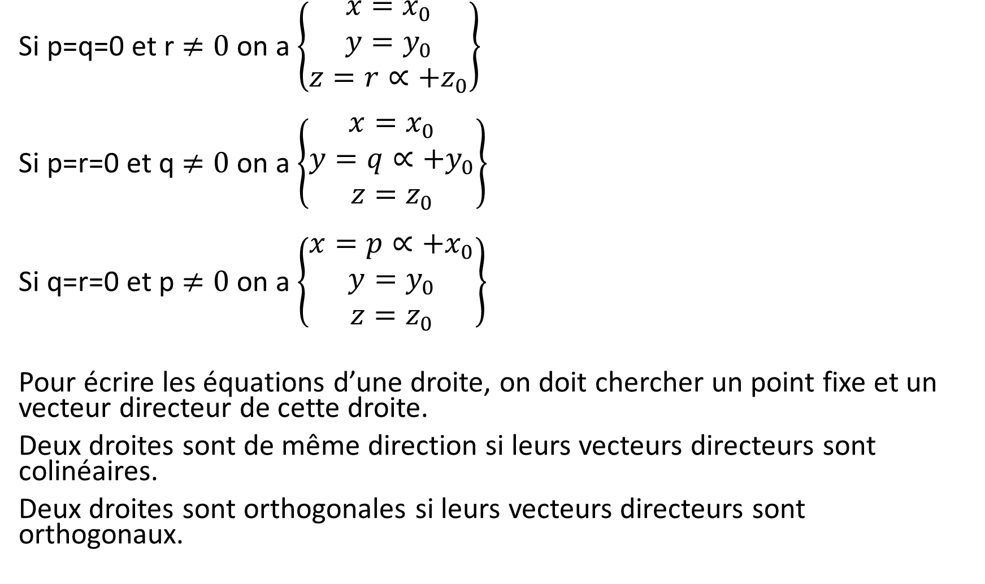
N.B2.
Si p=q=0 et r $≠0$ on a $\left\{\begin{aligned}x=x_{0} \\ y=y_{0} \\ z=r∝+z_{0}\end{aligned}\right\}$
Si p=r=0 et q $≠0$ on a $\left\{\begin{aligned}x=x_{0} \\ y={q∝+y}_{0} \\ z=z_{0}\end{aligned}\right\}$
Si q=r=0 et p $≠0$ on a $\left\{\begin{aligned}x={p∝+x}_{0} \\ y=y_{0} \\ z=z_{0}\end{aligned}\right\}$
Pour écrire les équations d’une droite, on doit chercher un point fixe et un vecteur directeur de cette droite.
Deux droites sont de même direction si leurs vecteurs directeurs sont colinéaires.
Deux droites sont orthogonales si leurs vecteurs directeurs sont orthogonaux.

Slide 14
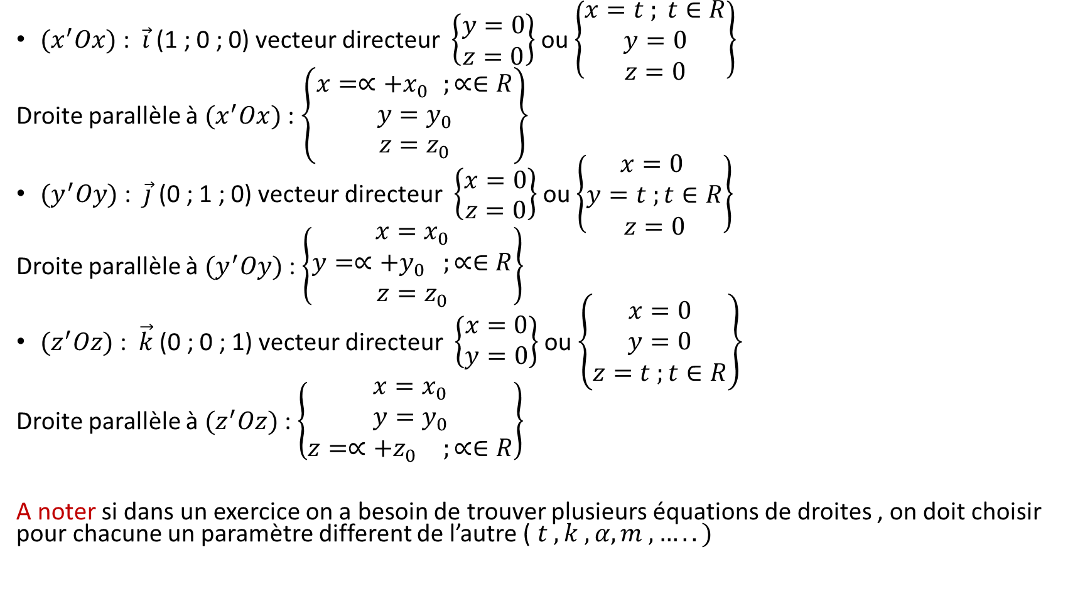
Droites particulières :
$(x^{′}Ox)$ : $\vec{i}$(1 ; 0 ; 0) vecteur directeur $\left\{\begin{aligned}y=0 \\ z=0\end{aligned}\right\}$ ou $\left\{\begin{aligned}x=t ; t∈R \\ y=0 \\ z=0\end{aligned}\right\}$
Droite parallèle à $(x^{′}Ox)$ : $\left\{\begin{aligned}x=∝+x_{0 } ;∝∈R \\ y=y_{0} \\ z=z_{0}\end{aligned}\right\}$
$(y^{′}Oy)$ : $\vec{j}$(0 ; 1 ; 0) vecteur directeur $\left\{\begin{aligned}x=0 \\ z=0\end{aligned}\right\}$ ou $\left\{\begin{aligned}x=0 \\ y=t ;t∈R \\ z=0\end{aligned}\right\}$
Droite parallèle à $(y^{′}Oy)$ : $\left\{\begin{aligned}x=x_{0} \\ y=∝+y_{0 };∝∈R \\ z=z_{0}\end{aligned}\right\}$
$(z^{′}Oz)$ : $\vec{k}$(0 ; 0 ; 1) vecteur directeur $\left\{\begin{aligned}x=0 \\ y=0\end{aligned}\right\}$ ou $\left\{\begin{aligned}x=0 \\ y=0 \\ z=t ;t∈R\end{aligned}\right\}$
Droite parallèle à $(z^{′}Oz)$ : $\left\{\begin{aligned}x=x_{0} \\ y=y_{0} \\ z=∝+z_{0 };∝∈R\end{aligned}\right\}$
A noter si dans un exercice on a besoin de trouver plusieurs équations de droites , on doit choisir pour chacune un paramètre different de l’autre ( $t , k , α, m ,…..)$

Slide 15
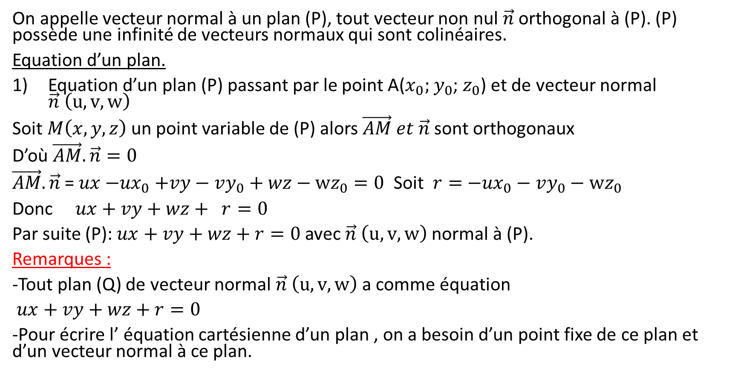
2.Plans de l’espace.
On appelle vecteur normal à un plan (P), tout vecteur non nul $\vec{n}$ orthogonal à (P). (P) possède une infinité de vecteurs normaux qui sont colinéaires.
Equation d’un plan.
Equation d’un plan (P) passant par le point A($x_{0};$ $y_{0}$; $z_{0}$) et de vecteur normal $\vec{n} \left(u,v,w\right)$
Soit $M\left(x,y,z\right)$ un point variable de (P) alors $\vec{AM} et \vec{n}$sont orthogonaux
D’où $\vec{AM}. \vec{n}=0$
$\vec{AM}. \vec{n}$ =$ux{−ux}_{0}+vy−vy_{0}+wz−wz_{0}=0$ Soit $r=$ ${−ux}_{0}−vy_{0}−wz_{0}$
Donc $ux+vy+wz+ r=0$
Par suite (P): $ux+vy+wz+r=0$ avec $\vec{n} \left(u,v,w\right)$ normal à (P).
Remarques :
-Tout plan (Q) de vecteur normal $\vec{n} \left(u,v,w\right)$ a comme équation
$ux+vy+wz+r=0$
-Pour écrire l’ équation cartésienne d’un plan , on a besoin d’un point fixe de ce plan et d’un vecteur normal à ce plan.

Slide 16
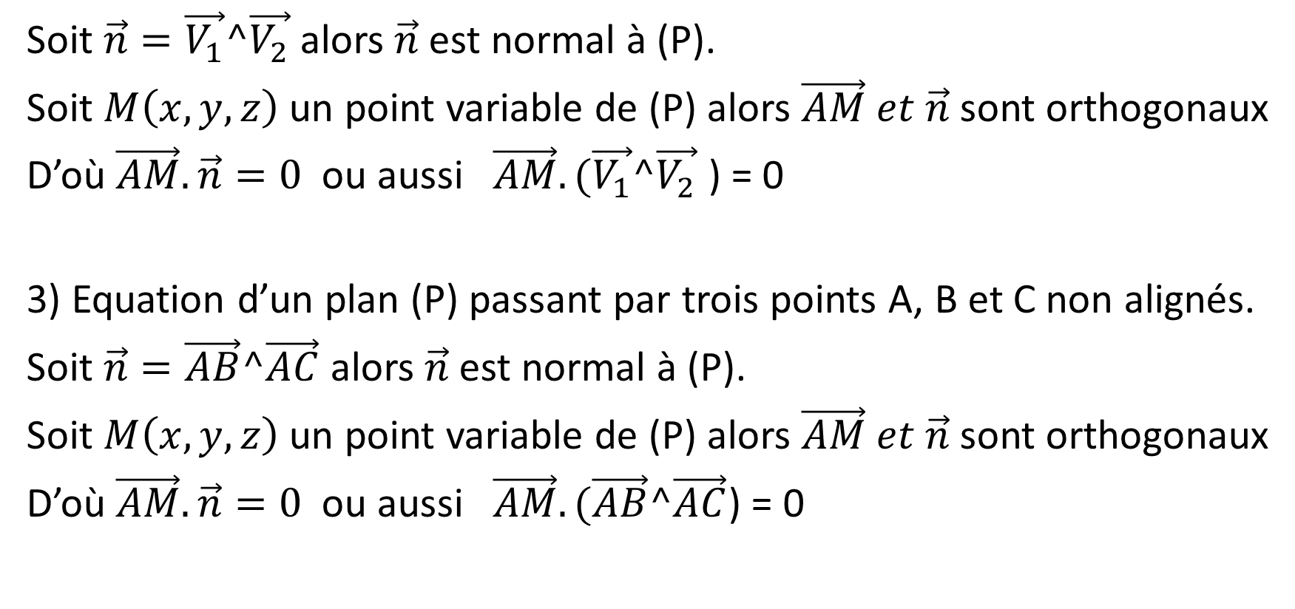
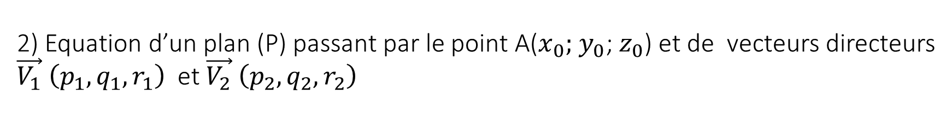
2) Equation d’un plan (P) passant par le point A($x_{0};$ $y_{0}$; $z_{0}$) et de vecteurs directeurs $\vec{V_{1}} \left(p_{1},q_{1},r_{1}\right)$ et $\vec{V_{2}} \left(p_{2},q_{2},r_{2}\right)$
Soit $\vec{n}=\vec{V_{1}}^\vec{V_{2}}$alors$\vec{n}$ est normal à (P).
Soit $M\left(x,y,z\right)$ un point variable de (P) alors $\vec{AM} et \vec{n}$sont orthogonaux
D’où $\vec{AM}. \vec{n}=0$ou aussi $\vec{AM}.(\vec{V_{1}}^\vec{V_{2}}$ ) = 0
3) Equation d’un plan (P) passant par trois points A, B et C non alignés.
Soit $\vec{n}=\vec{AB}^\vec{AC}$alors$\vec{n}$ est normal à (P).
Soit $M\left(x,y,z\right)$ un point variable de (P) alors $\vec{AM} et \vec{n}$sont orthogonaux
D’où $\vec{AM}. \vec{n}=0$ou aussi $\vec{AM}.(\vec{AB}^\vec{AC}$) = 0

Slide 17
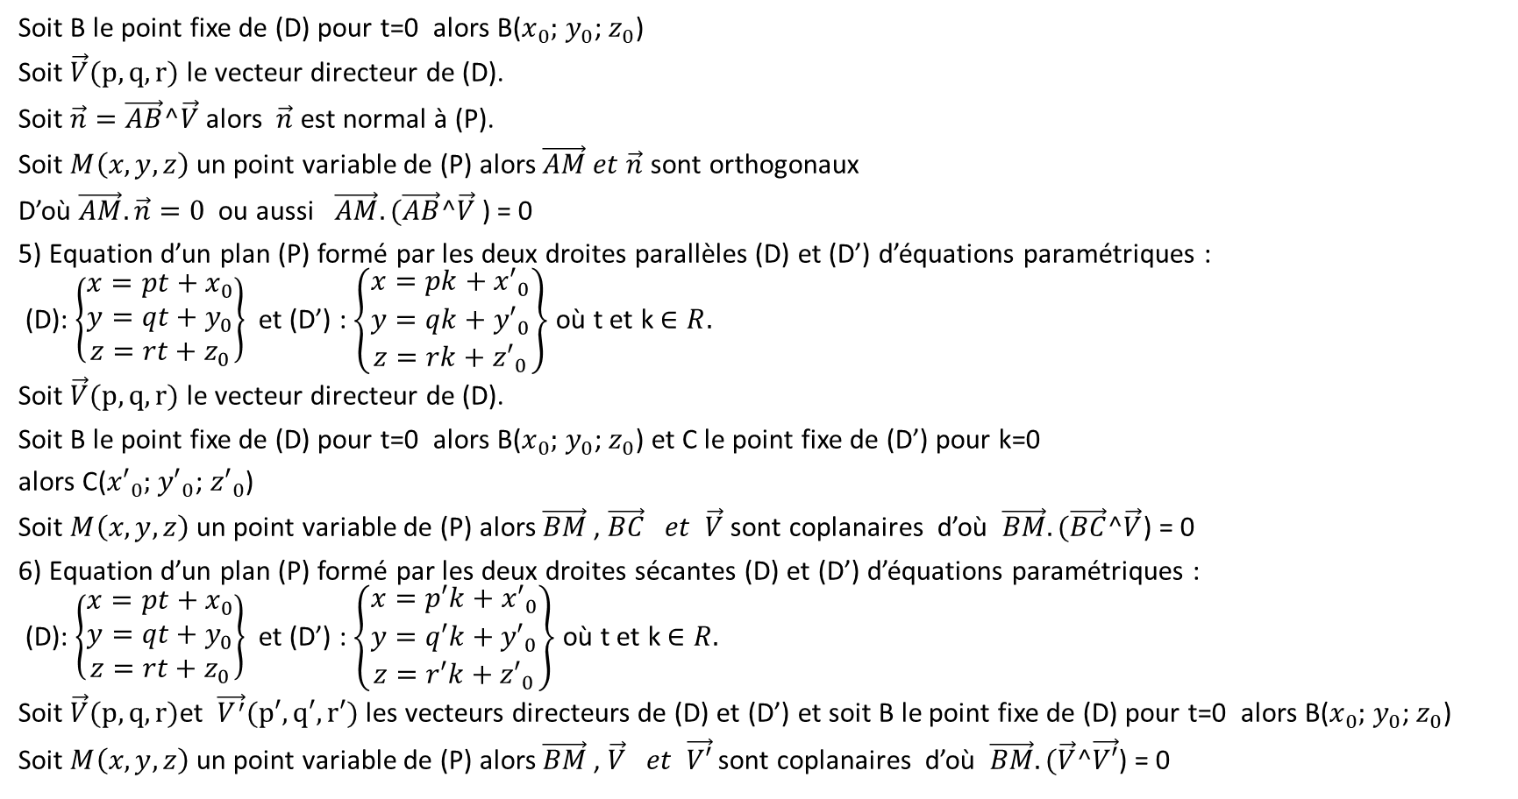
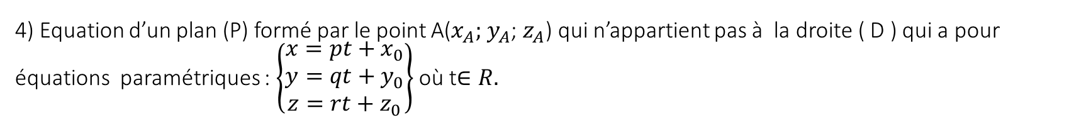
4) Equation d’un plan (P) formé par le point A($x_{A};$ $y_{A}$; $z_{A}$) qui n’appartient pas à la droite ( D ) qui a pour équations paramétriques : $\left\{\begin{aligned}x=pt+x_{0} \\ y=qt+y_{0} \\ z=rt+z_{0}\end{aligned}\right\}$ où t$∈R.$
Soit B le point fixe de (D) pour t=0 alors B($x_{0};$ $y_{0}$; $z_{0}$)
Soit $\vec{V}(p,q,r)$ le vecteur directeur de (D).
Soit $\vec{n}=\vec{AB}^\vec{V}$alors $\vec{n}$ est normal à (P).
Soit $M\left(x,y,z\right)$ un point variable de (P) alors $\vec{AM} et \vec{n}$sont orthogonaux
D’où $\vec{AM}. \vec{n}=0$ou aussi $\vec{AM}.(\vec{AB}^\vec{V}$) = 0
5) Equation d’un plan (P) formé par les deux droites parallèles (D) et (D’) d’équations paramétriques :
(D): $\left\{\begin{aligned}x=pt+x_{0} \\ y=qt+y_{0} \\ z=rt+z_{0}\end{aligned}\right\}$ et (D’) : $\left\{\begin{aligned}x=pk+{x′}_{0} \\ y=qk+{y′}_{0} \\ z=rk+{z′}_{0}\end{aligned}\right\}$ où t et k $∈R.$
Soit $\vec{V}(p,q,r)$ le vecteur directeur de (D).
Soit B le point fixe de (D) pour t=0 alors B($x_{0};$ $y_{0}$; $z_{0}$) et C le point fixe de (D’) pour k=0
alors C(${x′}_{0};$ ${y′}_{0}$; ${z′}_{0}$)
Soit $M\left(x,y,z\right)$ un point variable de (P) alors $\vec{BM}$, $\vec{BC} et$ $\vec{V}$ sont coplanaires d’où $\vec{BM}.(\vec{BC}^\vec{V}$) = 0
6) Equation d’un plan (P) formé par les deux droites sécantes (D) et (D’) d’équations paramétriques :
(D): $\left\{\begin{aligned}x=pt+x_{0} \\ y=qt+y_{0} \\ z=rt+z_{0}\end{aligned}\right\}$ et (D’) : $\left\{\begin{aligned}x=p′k+{x′}_{0} \\ y=q′k+{y′}_{0} \\ z=r′k+{z′}_{0}\end{aligned}\right\}$ où t et k $∈R.$
Soit $\vec{V}(p,q,r)$et $\vec{V^{′}}(p′,q′,r′)$ les vecteurs directeurs de (D) et (D’) et soit B le point fixe de (D) pour t=0 alors B($x_{0};$ $y_{0}$; $z_{0}$)
Soit $M\left(x,y,z\right)$ un point variable de (P) alors $\vec{BM}$, $\vec{V} et$ $\vec{V′}$ sont coplanaires d’où $\vec{BM}.(\vec{V}^\vec{V′}$) = 0

Slide 18
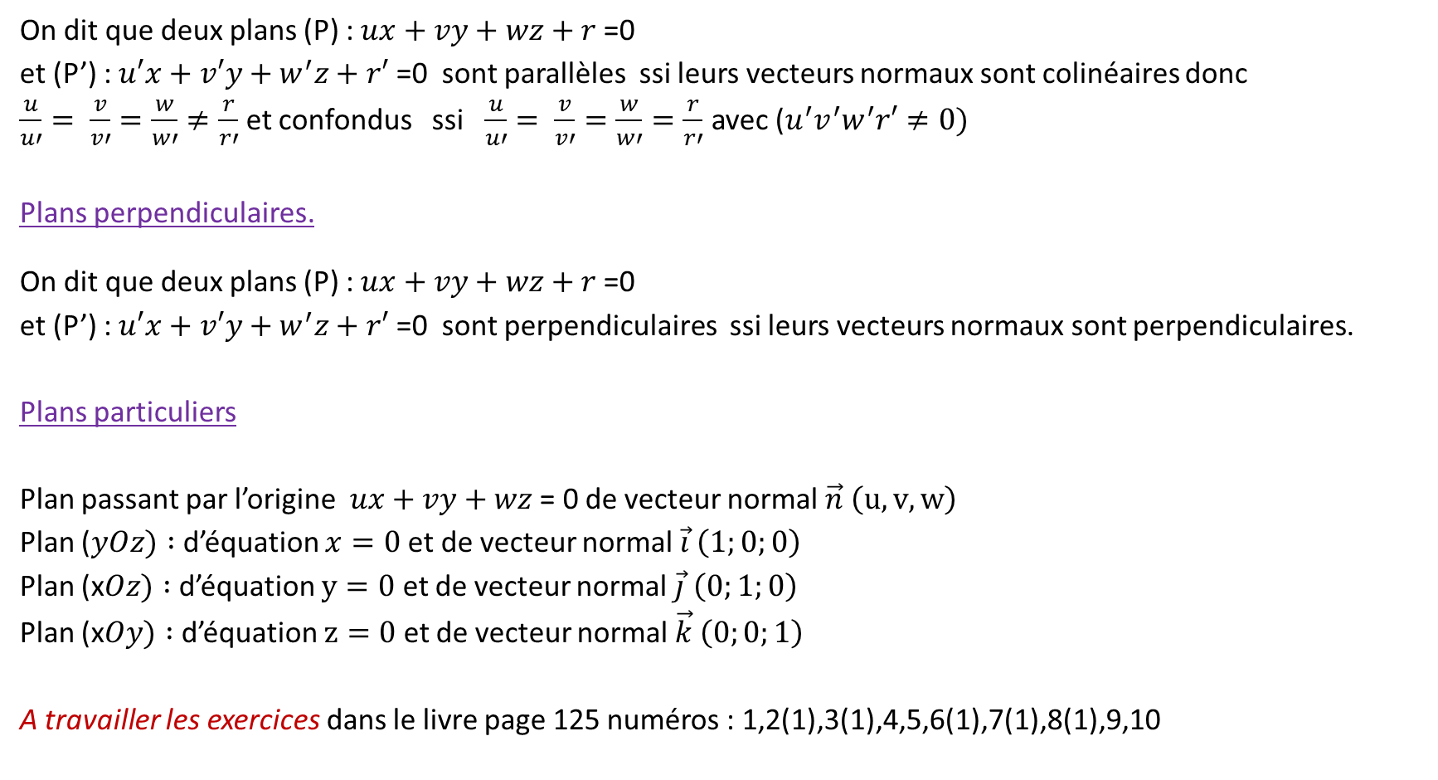
Plans parallèles.
On dit que deux plans (P) : $ux+vy+wz+r$ =0
et (P’) : $u′x+v′y+w^{′}z+r′$ =0 sont parallèles ssi leurs vecteurs normaux sont colinéaires donc
$\frac{u}{u′}= \frac{v}{v′}=\frac{w}{w′}≠\frac{r}{r′}$ et confondus ssi $\frac{u}{u′}= \frac{v}{v′}=\frac{w}{w′}=\frac{r}{r′}$ avec ($u^{′}v^{′}w^{′}r′≠0)$
Plans perpendiculaires.
On dit que deux plans (P) : $ux+vy+wz+r$ =0
et (P’) : $u′x+v′y+w^{′}z+r′$ =0 sont perpendiculaires ssi leurs vecteurs normaux sont perpendiculaires.
Plans particuliers
Plan passant par l’origine $ux+vy+wz$ = 0 de vecteur normal $\vec{n} \left(u,v,w\right)$
Plan ($yOz) :$d’équation $x=0$ et de vecteur normal $\vec{i} \left(1;0;0\right)$
Plan (x$Oz) :$d’équation $y=0$ et de vecteur normal $\vec{j}$ $\left(0;1;0\right)$
Plan (x$Oy) :$d’équation $z=0$ et de vecteur normal $\vec{k} \left(0;0;1\right)$
A travailler les exercices dans le livre page 125 numéros : 1,2(1),3(1),4,5,6(1),7(1),8(1),9,10

Slide 19
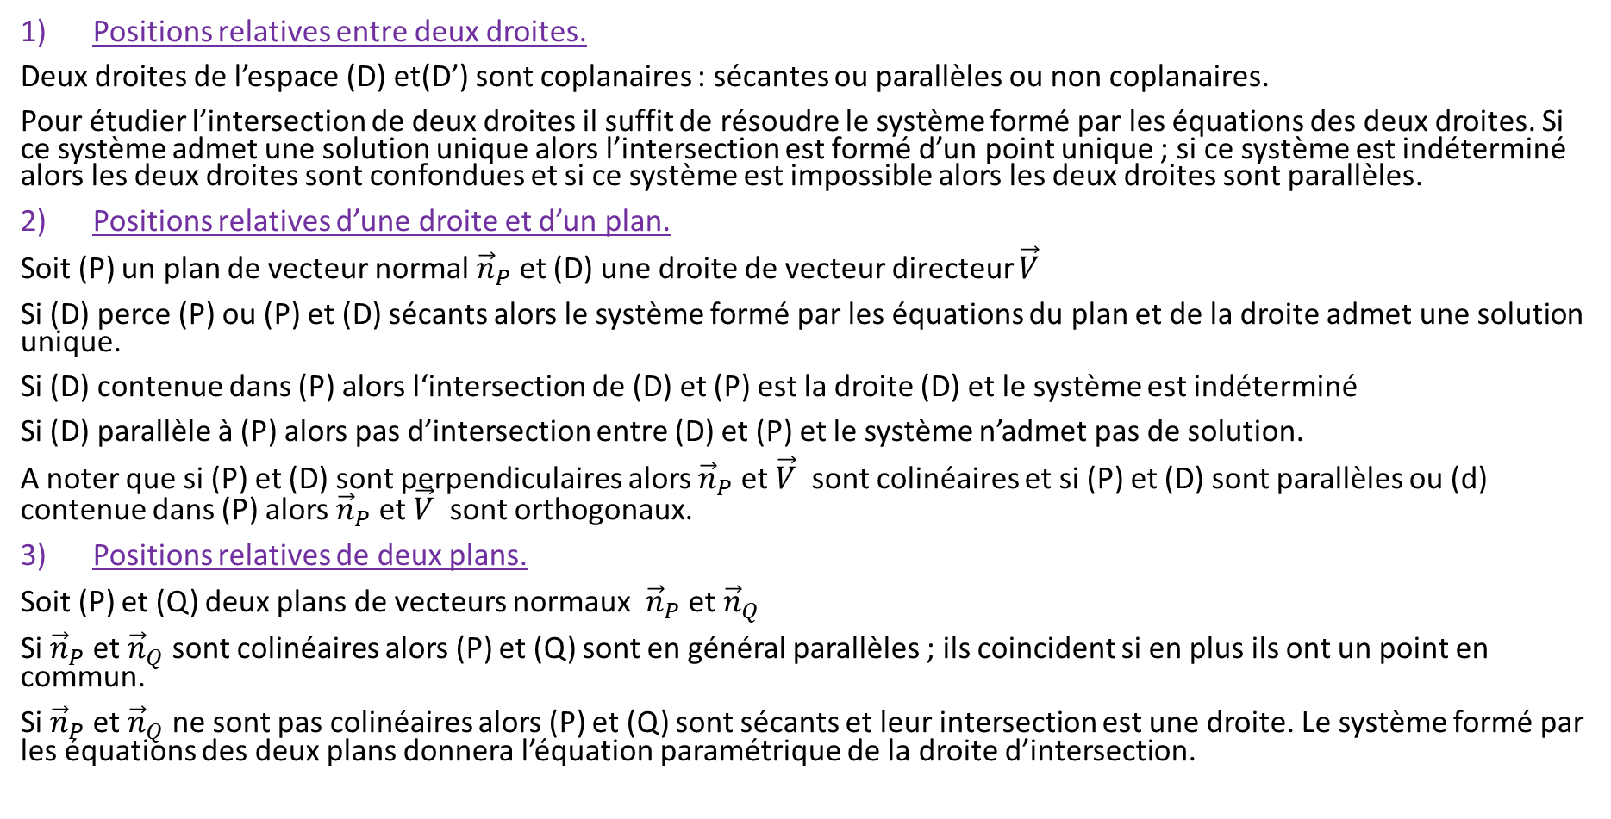
3.Applications.
Positions relatives entre deux droites.
Deux droites de l’espace (D) et(D’) sont coplanaires : sécantes ou parallèles ou non coplanaires.
Pour étudier l’intersection de deux droites il suffit de résoudre le système formé par les équations des deux droites. Si ce système admet une solution unique alors l’intersection est formé d’un point unique ; si ce système est indéterminé alors les deux droites sont confondues et si ce système est impossible alors les deux droites sont parallèles.
Positions relatives d’une droite et d’un plan.
Soit (P) un plan de vecteur normal ${\vec{n}}_{P}$et (D) une droite de vecteur directeur $\vec{V}$
Si (D) perce (P) ou (P) et (D) sécants alors le système formé par les équations du plan et de la droite admet une solution unique.
Si (D) contenue dans (P) alors l‘intersection de (D) et (P) est la droite (D) et le système est indéterminé
Si (D) parallèle à (P) alors pas d’intersection entre (D) et (P) et le système n’admet pas de solution.
A noter que si (P) et (D) sont perpendiculaires alors ${\vec{n}}_{P}$et $\vec{V}$ sont colinéaires et si (P) et (D) sont parallèles ou (d) contenue dans (P) alors ${\vec{n}}_{P}$et $\vec{V}$ sont orthogonaux.
Positions relatives de deux plans.
Soit (P) et (Q) deux plans de vecteurs normaux ${\vec{n}}_{P}$et ${\vec{n}}_{Q}$
Si ${\vec{n}}_{P}$et ${\vec{n}}_{Q}$ sont colinéaires alors (P) et (Q) sont en général parallèles ; ils coincident si en plus ils ont un point en commun.
Si ${\vec{n}}_{P}$et ${\vec{n}}_{Q}$ ne sont pas colinéaires alors (P) et (Q) sont sécants et leur intersection est une droite. Le système formé par les équations des deux plans donnera l’équation paramétrique de la droite d’intersection.

Slide 20
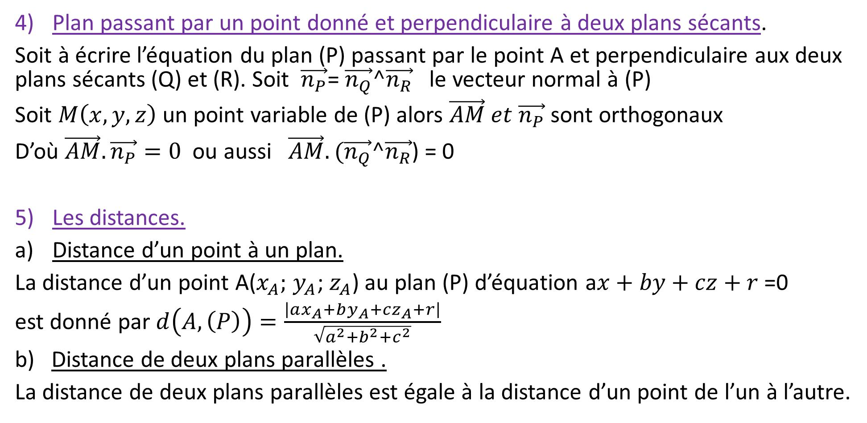
Plan passant par un point donné et perpendiculaire à deux plans sécants.
Soit à écrire l’équation du plan (P) passant par le point A et perpendiculaire aux deux plans sécants (Q) et (R). Soit $\vec{n_{P}}$= $\vec{n_{Q}}^\vec{n_{R}}$ le vecteur normal à (P)
Soit $M\left(x,y,z\right)$ un point variable de (P) alors $\vec{AM} et \vec{n_{P}}$sont orthogonaux
D’où $\vec{AM}.\vec{n_{P}}=0$ou aussi $\vec{AM}.(\vec{n_{Q}}^\vec{n_{R}}$) = 0
Les distances.
Distance d’un point à un plan.
La distance d’un point A($x_{A};$ $y_{A}$; $z_{A}$) au plan (P) d’équation a$x+by+cz+r$ =0
est donné par $d\left(A,\left(P\right)\right)=\frac{\left|ax_{A}+by_{A}+cz_{A}+r\right|}{\sqrt{a^{2}+b^{2}+c^{2}}}$
b) Distance de deux plans parallèles .
La distance de deux plans parallèles est égale à la distance d’un point de l’un à l’autre.

Slide 21
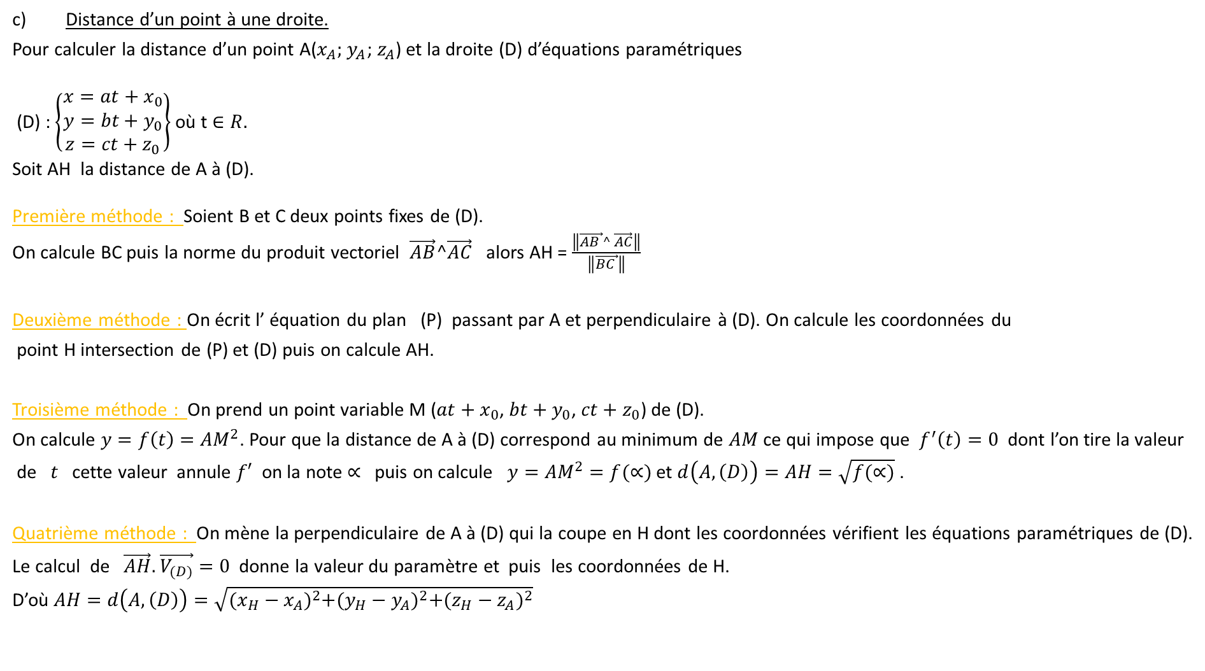
Distance d’un point à une droite.
Pour calculer la distance d’un point A($x_{A};$ $y_{A}$; $z_{A}$) et la droite (D) d’équations paramétriques
(D) : $\left\{\begin{aligned}x=at+x_{0} \\ y=bt+y_{0} \\ z=ct+z_{0}\end{aligned}\right\}$ où t $∈R.$
Soit AH la distance de A à (D).
Première méthode : Soient B et C deux points fixes de (D).
On calcule BC puis la norme du produit vectoriel $\vec{AB}^\vec{AC}$ alors AH = $\frac{\left\|\vec{AB }^ \vec{AC}\right\|}{\left\|\vec{BC }\right\|}$
Deuxième méthode : On écrit l’ équation du plan (P) passant par A et perpendiculaire à (D). On calcule les coordonnées du
point H intersection de (P) et (D) puis on calcule AH.
Troisième méthode : On prend un point variable M ($at+x_{0}$, $bt+y_{0}$, $ct+z_{0}$) de (D).
On calcule $y=f\left(t\right)={AM}^{2}$. Pour que la distance de A à (D) correspond au minimum de $AM$ ce qui impose que $f^{′}\left(t\right)=0$ dont l’on tire la valeur
de $t$ cette valeur annule $f′$ on la note $∝$ puis on calcule $y={AM}^{2}=f(∝)$ et $d\left(A,\left(D\right)\right)=AH=\sqrt{f(∝)}$ .
Quatrième méthode : On mène la perpendiculaire de A à (D) qui la coupe en H dont les coordonnées vérifient les équations paramétriques de (D).
Le calcul de $\vec{AH}.$ $\vec{V_{(D)}}=0$ donne la valeur du paramètre et puis les coordonnées de H.
D’où $AH=d\left(A,\left(D\right)\right)=\sqrt{{(x_{H}−x_{A})}^{2}+{(y_{H}−y_{A})}^{2}+{(z_{H}−z_{A})}^{2}}$

Slide 22
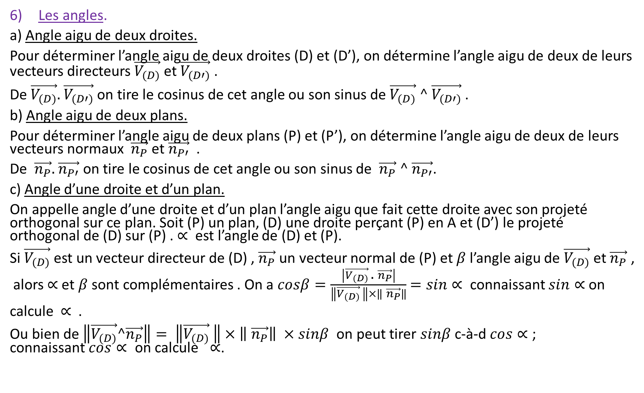
Les angles.
a) Angle aigu de deux droites.
Pour déterminer l’angle aigu de deux droites (D) et (D’), on détermine l’angle aigu de deux de leurs vecteurs directeurs $\vec{V_{(D)}}$ et $\vec{V_{(D′)}}$ .
De $\vec{V_{(D)}}.$ $\vec{V_{(D′)}}$ on tire le cosinus de cet angle ou son sinus de $\vec{V_{(D)}}$ $^ \vec{V_{(D′)}}$ .
b) Angle aigu de deux plans.
Pour déterminer l’angle aigu de deux plans (P) et (P’), on détermine l’angle aigu de deux de leurs vecteurs normaux $\vec{n_{P}}$ et $\vec{n_{P′}}$ .
De $\vec{n_{P}}.$ $\vec{n_{P′}}$ on tire le cosinus de cet angle ou son sinus de $\vec{n_{P}} ^ \vec{n_{P′}}$.
c) Angle d’une droite et d’un plan.
On appelle angle d’une droite et d’un plan l’angle aigu que fait cette droite avec son projeté orthogonal sur ce plan. Soit (P) un plan, (D) une droite perçant (P) en A et (D’) le projeté orthogonal de (D) sur (P) . $∝$ est l’angle de (D) et (P).
Si $\vec{V_{(D)}}$est un vecteur directeur de (D) , $\vec{n_{P}}$ un vecteur normal de (P) et $β$ l’angle aigu de $\vec{V_{(D)}}$et $\vec{n_{P}}$ ,
alors $∝$et $β$ sont complémentaires . On a $cosβ=\frac{\left|\vec{V_{(D)}} \text{.} \vec{n_{P}}\right|}{\left\|\vec{V_{(D)}} \right\|×\left\| \vec{n_{P}}\right\|}$ $=sin∝$ connaissant $sin∝$on
calcule $∝$ .
Ou bien de $\left\|\vec{V_{(D)}}^\vec{n_{P}}\right\|= \left\|\vec{V_{(D)}} \right\|×\left\| \vec{n_{P}}\right\| ×sinβ$ on peut tirer $sinβ$c-à-d $cos∝$ ; $\text{connaissant} cos∝ \text{on} \text{calcule} ∝$.

Slide 23
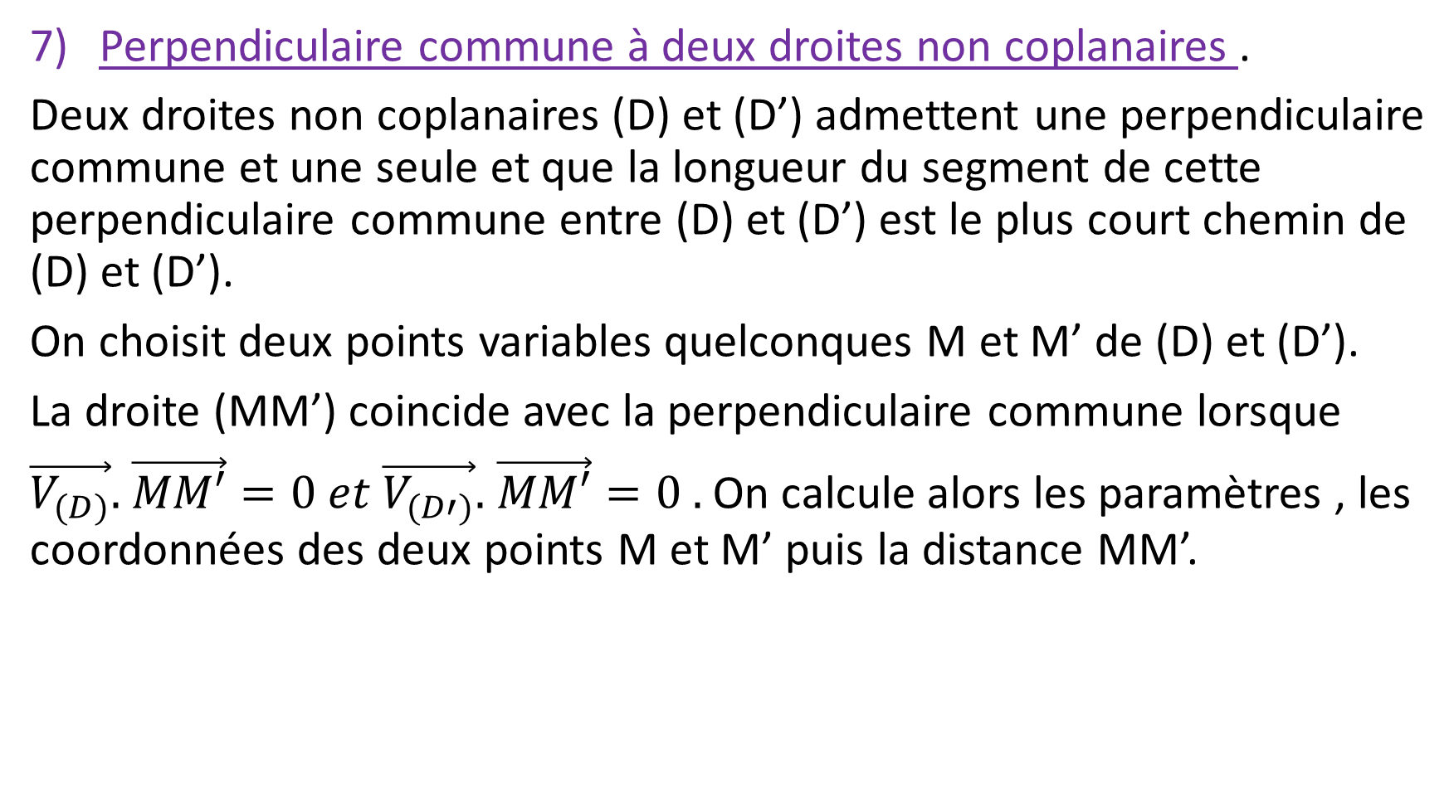
Perpendiculaire commune à deux droites non coplanaires .
Deux droites non coplanaires (D) et (D’) admettent une perpendiculaire commune et une seule et que la longueur du segment de cette perpendiculaire commune entre (D) et (D’) est le plus court chemin de (D) et (D’).
On choisit deux points variables quelconques M et M’ de (D) et (D’).
La droite (MM’) coincide avec la perpendiculaire commune lorsque
$\vec{V_{(D)}}.$ $\vec{MM′}=0 et \vec{V_{(D′)}}.$ $\vec{MM′}=0 .$On calcule alors les paramètres , les coordonnées des deux points M et M’ puis la distance MM’.

Slide 24
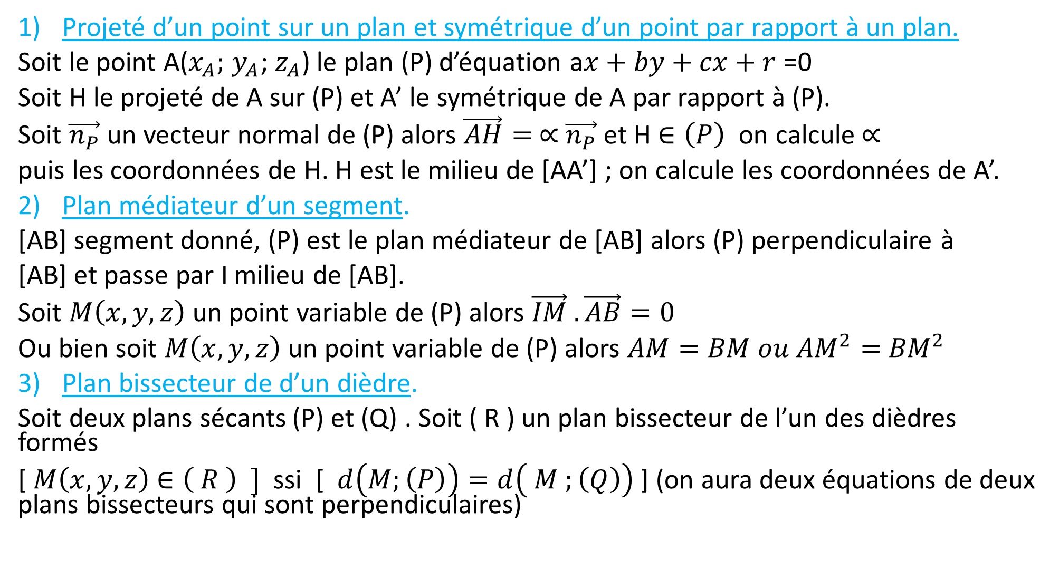
Remarques :
Projeté d’un point sur un plan et symétrique d’un point par rapport à un plan.
Soit le point A($x_{A};$ $y_{A}$; $z_{A}$) le plan (P) d’équation a$x+by+cx+r$ =0
Soit H le projeté de A sur (P) et A’ le symétrique de A par rapport à (P).
Soit $\vec{n_{P}}$ un vecteur normal de (P) alors $\vec{AH}= ∝$ $\vec{n_{P}}$ et H $∈\left(P\right)$on calcule $∝$
puis les coordonnées de H. H est le milieu de [AA’] ; on calcule les coordonnées de A’.
Plan médiateur d’un segment.
[AB] segment donné, (P) est le plan médiateur de [AB] alors (P) perpendiculaire à
[AB] et passe par I milieu de [AB].
Soit $M\left(x,y,z\right)$ un point variable de (P) alors $\vec{IM} . \vec{AB}=0$
Ou bien soit $M\left(x,y,z\right)$ un point variable de (P) alors $AM=BM ou {AM}^{2}=$ ${BM}^{2}$
Plan bissecteur de d’un dièdre.
Soit deux plans sécants (P) et (Q) . Soit ( R ) un plan bissecteur de l’un des dièdres formés
[ $M\left(x,y,z\right)$ $∈\left( R \right) ]$ ssi [ $d\left(M;\left(P\right)\right)=d\left( M ;\left(Q\right)\right)$ ] (on aura deux équations de deux plans bissecteurs qui sont perpendiculaires)

Slide 25
Voir le link: https://youtu.be/_VUduQIFLw https://youtu.be/-qJo9EjM4nc
Exercices.
A travailler dans le livre page 126 les numéros :
11(1),12(1),13(1),14(1),15(1),16,17
21,22,24,25,26,27,28,29,
30,31,32,37,39,40,41,42
43,45,47,48,49,50,51,53
54,55,56,57,58,59,60,61
62,63,64,65,66

